Slide 1
AI-разработка в Nirvana
Иван Мордвинцев, группа ML-сигналов Поиска

Slide 2
Содержание
Как выделить ключевую мысль и сделать списки
Мотивация
Решаемые задачи
Настройка
Вопросы
Выдели текст, зайди на вкладку Главная и нажми клавишу Больший отступ:
Один раз, чтобы выделить ключевую мысль Важно: чтобы жёлтая линия не разрывалась, поставь курсор в конце строки и нажми Enter.
Два раза, чтобы создать маркированный список в виде стрелочки
Три раза, чтобы создать нумерованный список
Важно: если нужно вернуться на предыдущий способ выделения, нужно нажать на клавишу Меньший отступ

Slide 3
Мотивация
Задача:
Двигать кубики, смотреть, как они падают, и двигать их снова.
Методы:
Склонировать граф, поменять опции кубика, взять кусок из другого графа, обновить версию
Решение:
Отдать рутину ИИ-агенту, умеющему работать с Nirvana и на освободившееся время пить чай

Slide 4
Решаемые задачи
Ускорь граф X
Анализ
Nirvana: getWorkflow, getBlockResults, getBlock[Inputs/Outputs], getBlockParameters
YT: readTable, getTableScheme
YQL: посчитать статистики, пересечение таблиц
ST: поиск по тикетам
Эксперименты
Nirvana: cloneWorkflow, findWorkflow, [add/connect/disconnect]OperationBlocks, startWorkflow, findOperation, getOperation
YT, YQL, Arc, SoY, ST
Финал
Nirvana: [clone/create]Operation, validateOperation, approveOperation
ST, Arc
– собрать контекст, найти где долго, посмотреть таблицы
– найти правильные параметры, попробовать код из соседних репо, забрать новый кусок графа
– обновить кубик, добавить описание, сдампить результат в трекер

Slide 5
Решаемые задачи
Всё это может делать Cursor!
Nirvana: MCP для доступа в Nirvana API
YT: MCP для GET запросов на YT
ST: MCP для поиска по тикетам и прочтения комментариев
Arcanum: MCP для codesearch и intrasearch(по вики)
GET запросы и методы можно auto-approve’нуть
Создать Nirvana папку для AI-экспериментов
При помощи хуков запретить агенту запускать графы вне этой папки

Slide 6
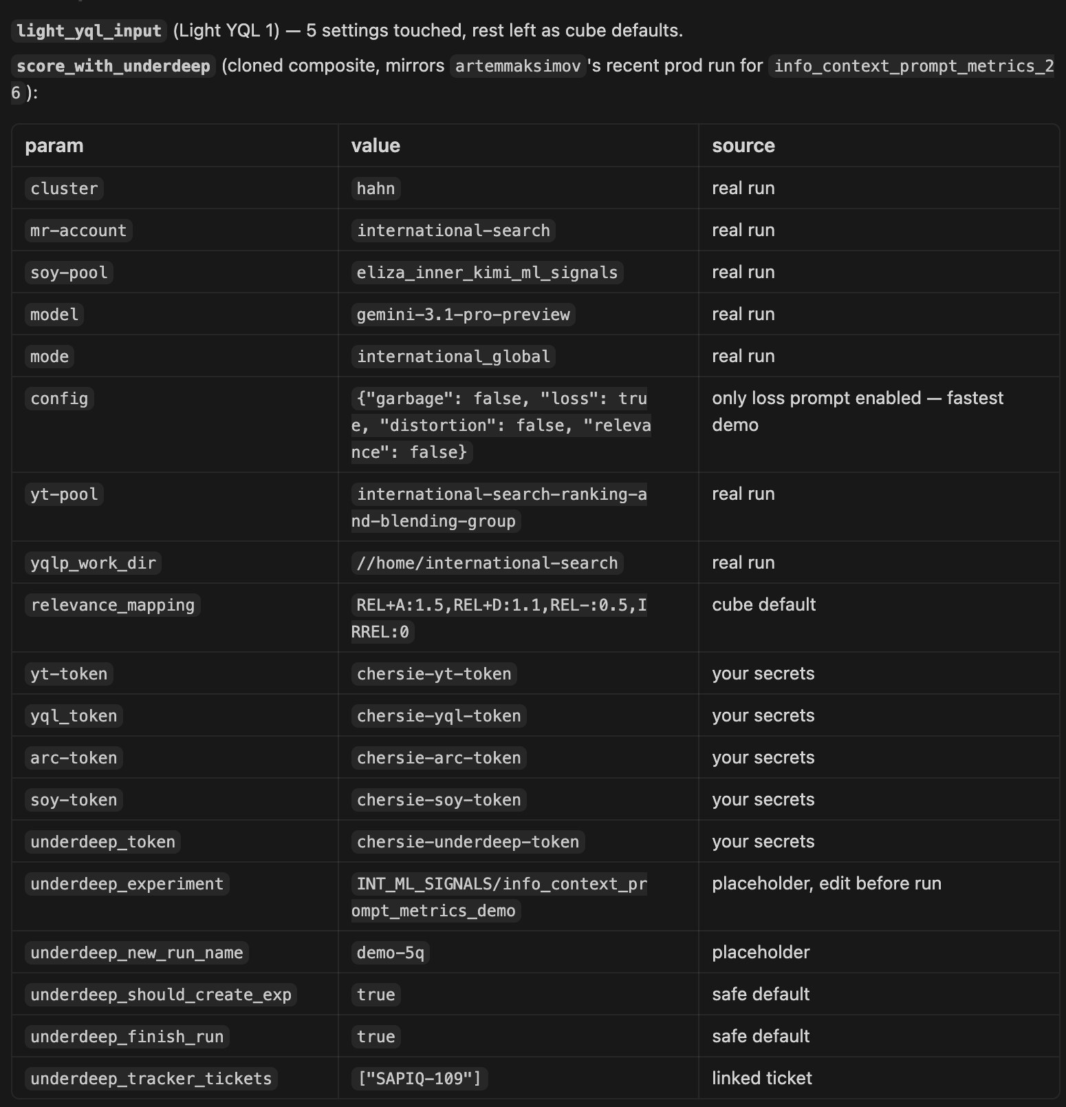
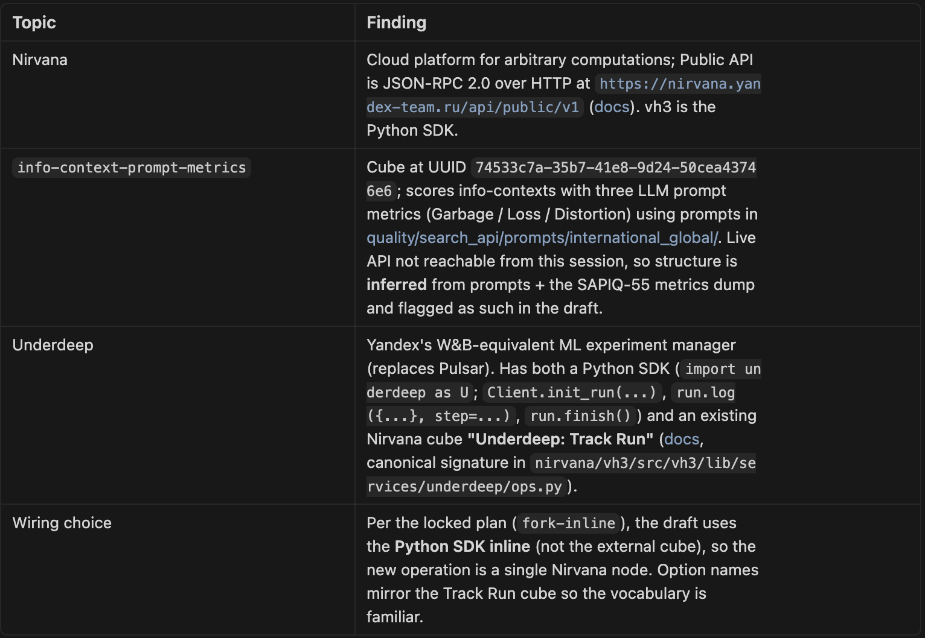
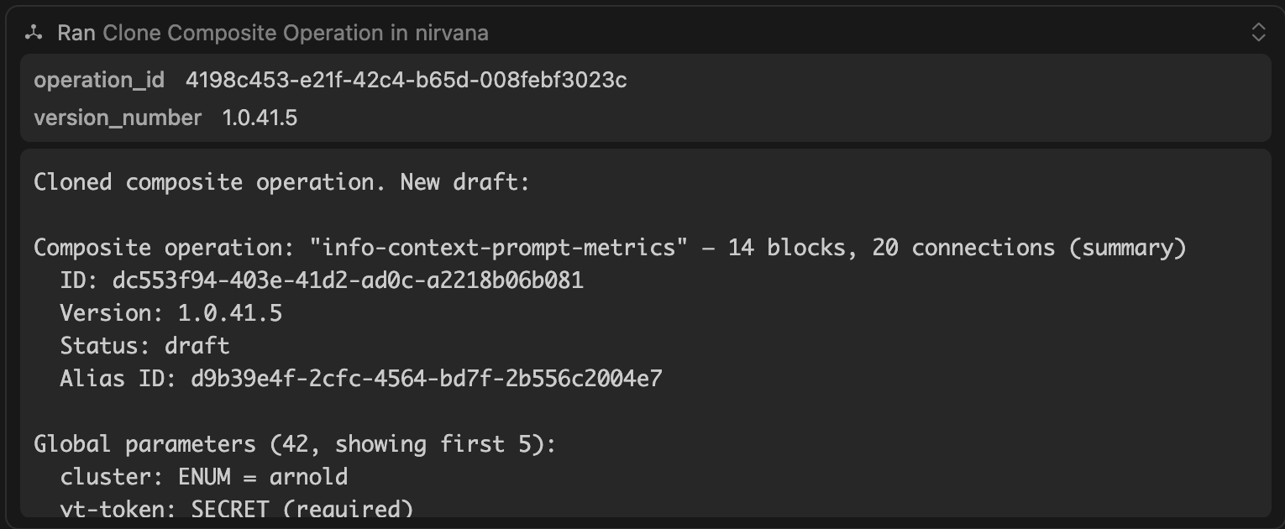
Решаемые задачи

Slide 7
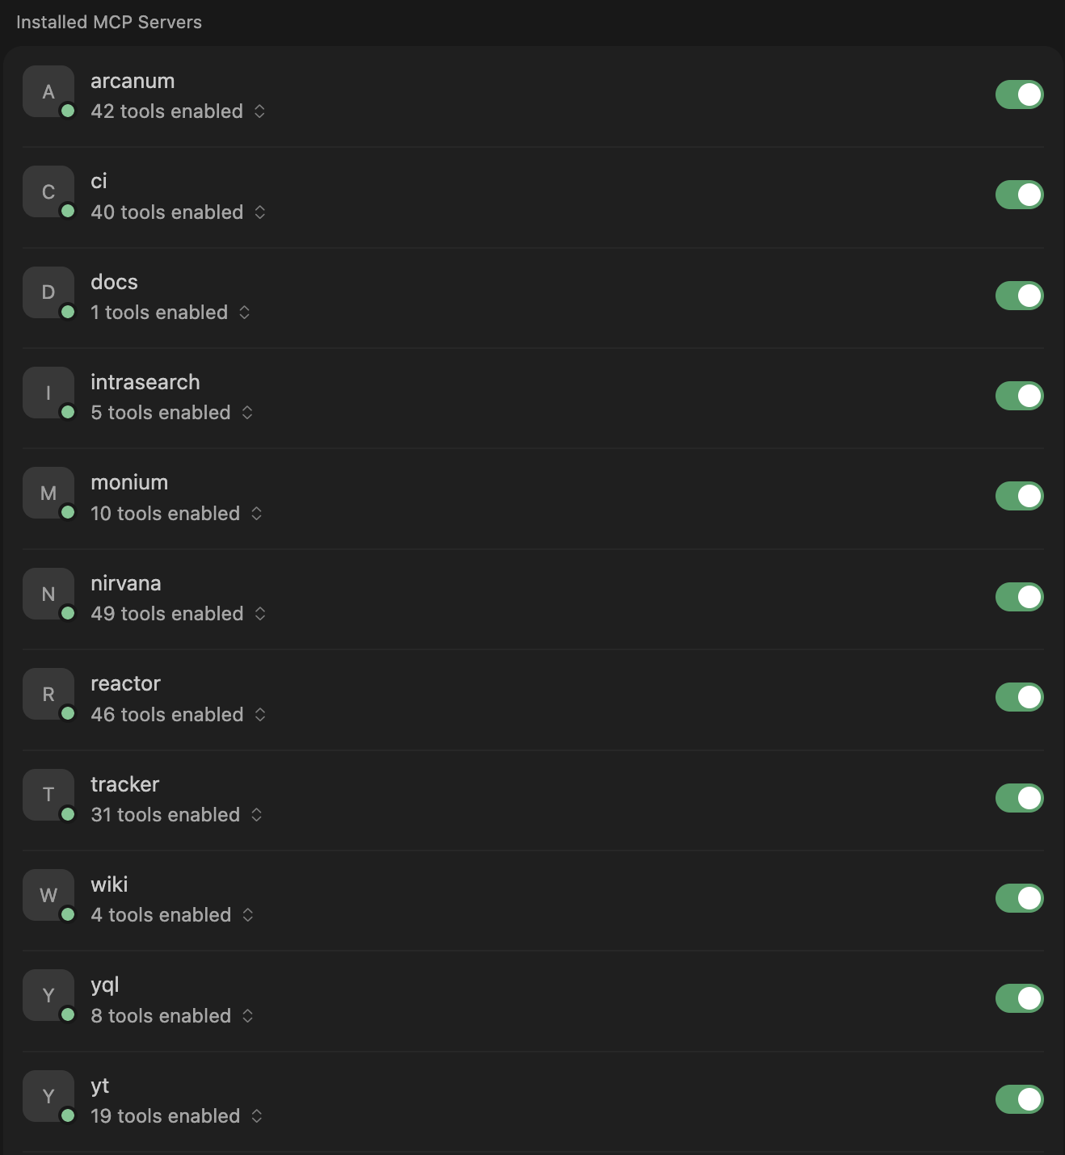
Настройка
Настройка в Аркадии:
cd ~/arcadia/quality/international_search/ml_agent && arc up && ya make .
./install.sh mcp --servers=all --configure --target=cursor # target: claude, cursor, codex, all для своей среды
./install.sh mcp --servers=nirvana # только Nirvana для Claude
Вики про ИИ-разработку
https://wiki.yandex-team.ru/ai-instrumenty-v-mezhnare/
Nirvana API:
https://wiki.yandex-team.ru/nirvana/components/api/services/

Slide 8

Вопросы

